Slide 1
স্বাগতম

Slide 2
হাসান মাহমুদ শিমুল
সহকারী শিক্ষক(গণিত)
শ্রীপুর পাইলট বালিকা উচ্চ বিদ্যালয়।
শ্রীপুর, গাজীপুর।
Email: shimul291@gmail.com

Slide 3
পাঠ পরিচিতি
শ্রেণিঃ নবম- দশম
বিষয়ঃ গণিত
পাঠের বিষয়ঃ সম্পাদ্য

Slide 4
বৃত্ত
রেখা
বৃত্তের স্পর্শক।

Slide 5
আজকের পাঠ
বৃত্তের কোনো বিন্দুতে একটি স্পর্শক আঁতে হবে।
সম্পাদ্য নং ০৭

Slide 6
শিখনফল
বৃত্তের কোনো বিন্দুতে একটি স্পর্শক অঙ্কন করতে পারবে।
অঙ্কনের বিবরন বলতে পারবে।

Slide 7
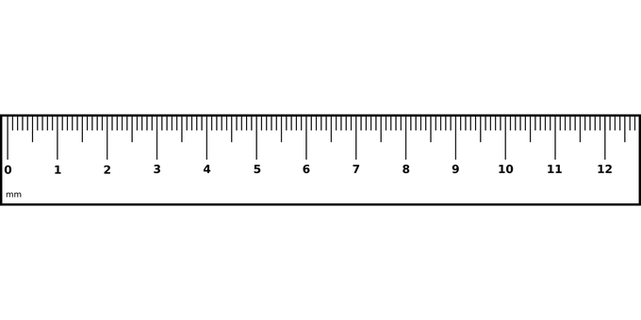
মনে করি, O কেন্দ্রবিশিষ্ঠ বৃত্তের A একটি বিন্দু।
A বিন্দুতে বৃত্তটিতে একটি স্পর্শক আঁকতে হবে।
B
O
C
O
A
অঙ্কনঃ O, A যোগ করি।

Slide 8
B
C
O
A
অঙ্কনঃ O, A যোগ করি।

Slide 9
B
C
O
A
অঙ্কনঃ A বিন্দুতে OA এর উপর লম্ব আঁকি।

Slide 10
B
C
O
A
অঙ্কনঃ A বিন্দুতে OA এর উপর AP লম্ব আঁকি।

Slide 11
B
C
O
A
অঙ্কনঃ A বিন্দুতে OA এর উপর AP লম্ব আঁকি।

Slide 12
B
C
O
A
অঙ্কনঃ A বিন্দুতে OA এর উপর AP লম্ব আঁকি।

Slide 13
B
C
O
A
অঙ্কনঃ A বিন্দুতে OA এর উপর AP লম্ব আঁকি।

Slide 14
B
C
O
A
অঙ্কনঃ A বিন্দুতে OA এর উপর AP লম্ব আঁকি।

Slide 15
B
P
C
O
A
অঙ্কনঃ A বিন্দুতে OA এর উপর AP লম্ব আঁকি।
তাহলে AP-ই নির্ণয় স্পর্শক।

